Slide 1

Despegue del mes
Agosto 2023

Slide 2

Luigino
Kaiserberger

Slide 3


Campaña de ventas

Slide 4

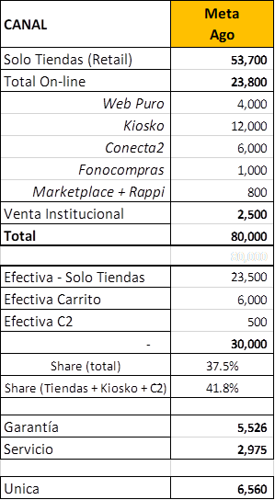
Objetivo Agosto

Slide 5


Incentivos del mes

Slide 6
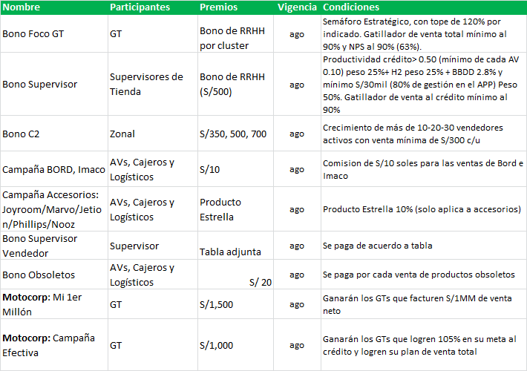
Incentivos Agosto

Slide 7

VENTA EMPRESAS E INSTITUCIONAL

Slide 8




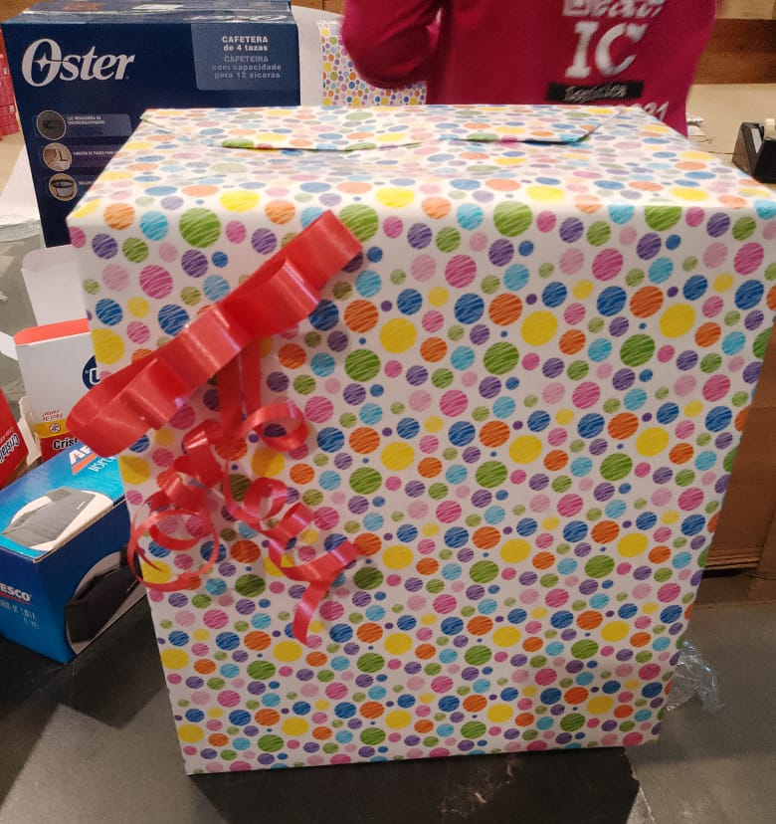

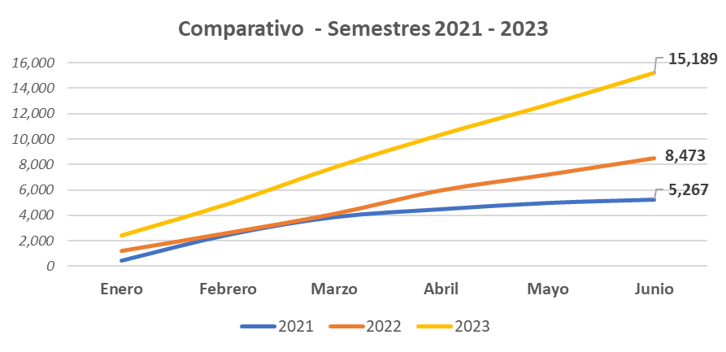
Institucional julio
S/2.5 MM
Novedades
Publicidad
Motocorp Distribuidores
Campaña Aguinaldo CANASTAS EFE
Foco LEADSB2B

Slide 9


TIENDAS julio
S/872k
120 empresas nuevas
Foco LEADSprospectos B2B
Acumulado al semestre por Región

Slide 10


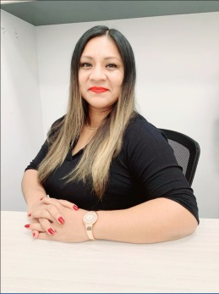
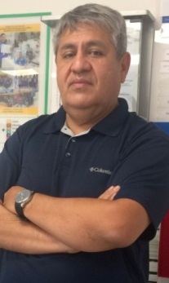
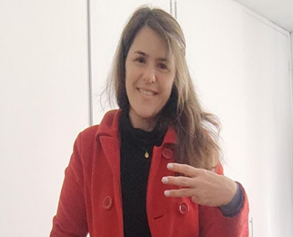

Reconocimientos – Institucional
Top Venta Empresa
GR
Cesar
Travia
Región 6
JOR
Lorena
Silva
Región 6
GT
Homero Villanueva
Grau LC
Región 1
S/94.5K
Coordinadora
Mariangela Mercado
Institucional
S/596K
Asesor Instit.
Andrea Gomez
Institucional
S/ 527k

Slide 11

Reconocimientos

Slide 12

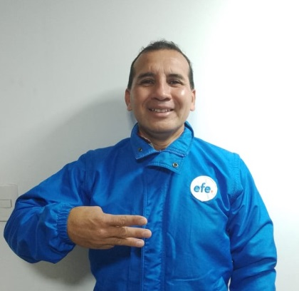
Reconocimientos – todos los clusters
Mejor GT
Mejor ponderado en Semáforo Estratégico
Jose Tapia
Cajabamba EFE
Región 2

Slide 13
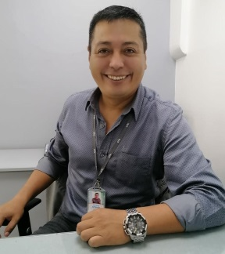
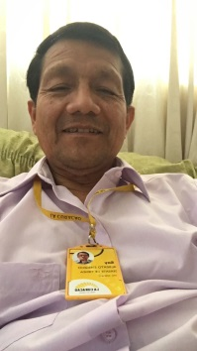
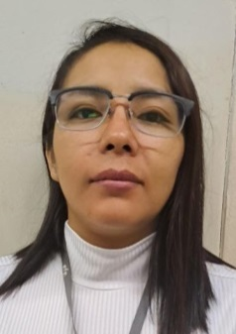
Reconocimientos – por cluster
Mejor GT en cumplimiento de Crédito (S/)
Cluster A+
Cluster A
Cluster B
Artemio Montalvo
Huánuco EFE
Región 5
Emigdio Alberto
Zaquinaula
Piura 2 LC
Región 1
Evelin Bobadilla
Quillabamba LC
Región 4

Slide 14
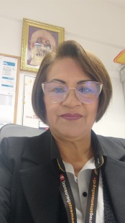
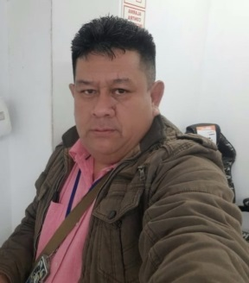
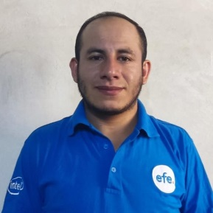
Reconocimientos – por cluster
Mejor GT en cumplimiento de Crédito (S/)
Cluster C
Cluster D
Low Cost
Margot Cueva
Tacna LC
Región 4
Leoncio Espinoza
Cañete EFE
Región 8
Jorge Guevara
Mollendo EFE Itinerante
Región 4

Slide 15
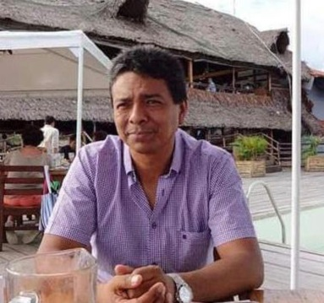
Reconocimientos – todos los clusters
Mejor GT
Garantías/Servicios (solo contado)
Pedro Barrientos
San Martin EFE
Región 7

Slide 16

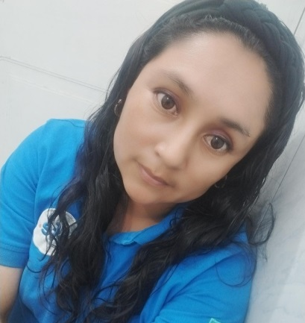
Reconocimientos – todos los clusters
Mejor GT
Garantías/Servicios (venta total)
Yuri Macalupu
Sechura EFE
Región 1

Slide 17

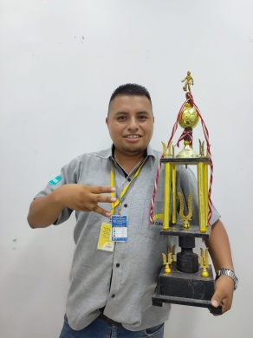
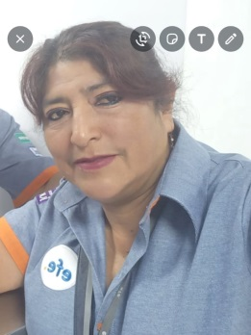
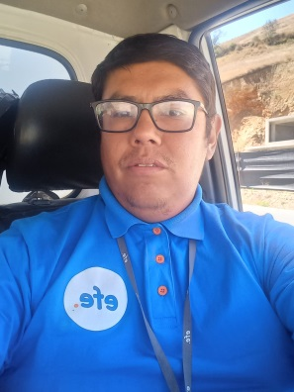
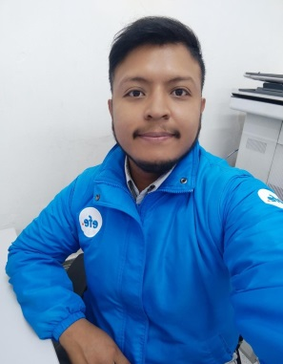
Reconocimientos – por cluster
Mejor Supervisor en Crédito (S/)
Cluster A+
Cluster A+
Cluster A
Cluster B
Elizabeth
Casimiro
Huánuco EFE
Región 5
Andy
Tarazona
Huánuco EFE
Región 5
Manuel
Soplapuco
Cajamarca I EFE
Región 2
Moises
Medina
Pisco LC
Región 8

Slide 18
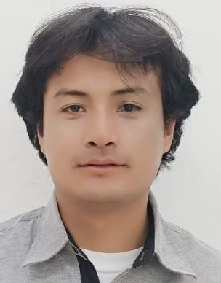
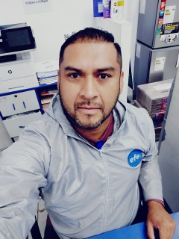
Reconocimientos – por cluster
Mejor Supervisor en Crédito (S/)
Cluster C
Cluster D
Jose Vega
Andahuaylas LC
Región 4
Luis Valdivia
Cañete EFE
Región 8

Slide 19

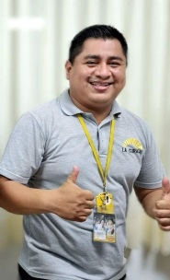
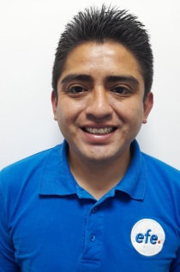
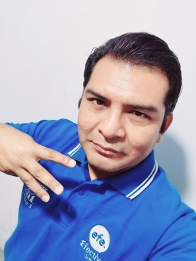
Reconocimientos – por cluster
Mejor Asesor de Ventas en Crédito (S/)
Cluster A+
Cluster A
Cluster B
Dan Abraham Lopez
Iquitos LC
Región 6
Jose Raul Chilon
Cajamarca I EFE
Región 2
Harold Cabrejos
Huacho EFE
Región 3

Slide 20
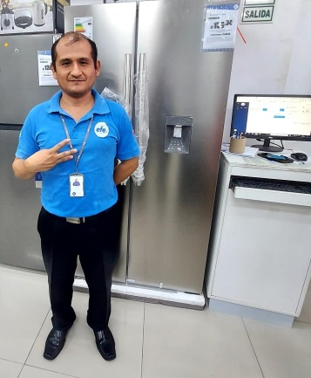
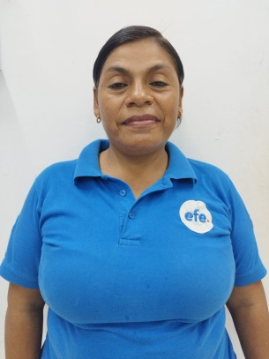
Reconocimientos – por cluster
Mejor Asesor de Ventas en Crédito (S/)
Cluster C
Cluster D
Michael Cabrera
Tigo Maria EFE
Región 5
Milagros Purizaca
La Unión EFE
Región 1

Slide 21
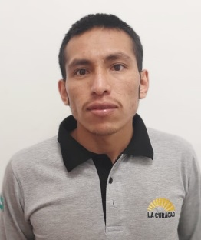
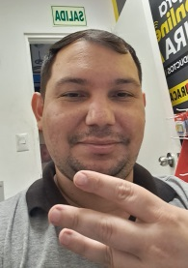
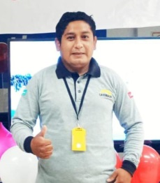
Reconocimientos – a nivel nacional
Mejor Logístico en Ventas (S/)
1°
2°
3°
Elder Aguilar
Cajamarca I LC
Región 2
Arturo Camacho
Plaza San Miguel LC
Región 7
Yeferson Villalobos
Cañete LC
Región 8

Slide 22

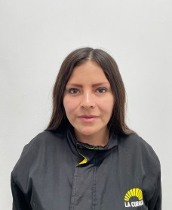
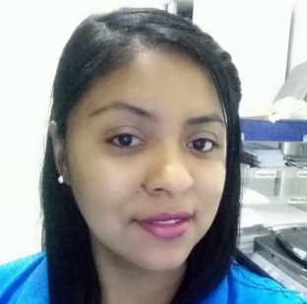
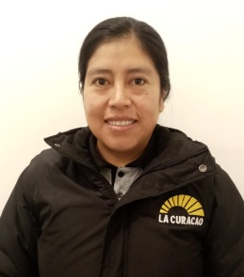
Reconocimientos
Mejor Representante de Servicio en Ventas (S/)
1°
2°
3°
Maritza Gastelu
Andahuaylas LC
Región 4
Giuliana Aquije
Pisco EFE
Región 8
Doraliza Fernandez
Cajamarca Mega EFE
Región 2

Slide 23
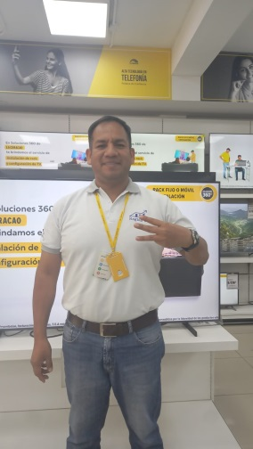
Reconocimientos – todos los clusters
Mejor Tienda NPS
Huaraz LC
Región 3
GT: Edgar Iparraguirre

Slide 24

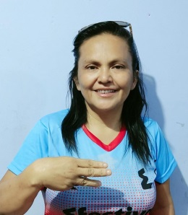
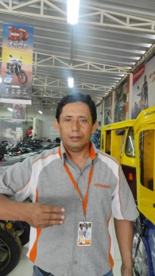
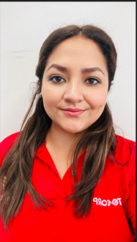
Reconocimientos
Mejor GT
Mejor GT
Mejor Supervisor
En Ventas (S/)
En Crédito (S/)
En Crédito (S/)
Ketti Juanita
Cachique
Honda Juanjui
Región 6
William Juarez
Sullana
Región 1
Maria Guadalupe
Rojas
Honda Moyobamba
Región 6

Slide 25

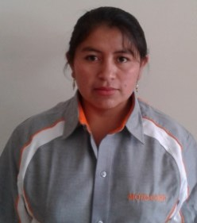
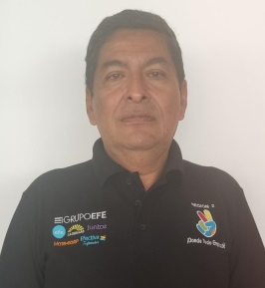
Reconocimientos
Mejor AV
Mejor GT
En Ventas (S/)
GEX + Servicios (S/)
Maritza Romero
Cajamarca
Región 2
Ricardo Rivas
Salaverry
Región 2

Slide 26
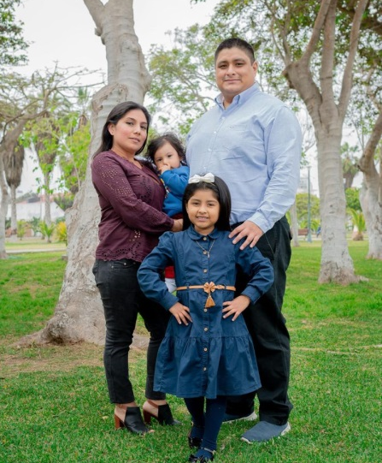
Reconocimientos Julio
Mejor Jefe Regional de RRHH
Semáforo Estratégico
Sergio Urbina
Región 3

Slide 27
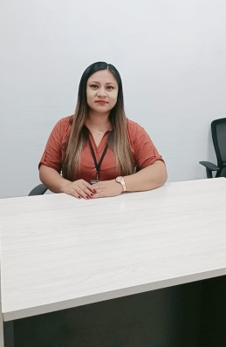
Reconocimientos Julio
Lorena Silva
Región 6
Mejor Jefe de Operaciones
Semáforo Estratégico

Slide 28

Reconocimientos Julio
Mejor Regional
Semáforo Estratégico
Cesar Travia
Región 6

Slide 29
Despegue del mes
Agosto

